Slide 1

עוצמה
פורום ארצי של משפחות נפגעי נפש
שינויים בעולם בריאות הנפש
החלום והדרך להגשמתו
כנס משפחות ארצי מיל"ם
29.1.20

Slide 2

כרטיס הביקור שלי =תעודת הזהות
אם למתמודד
יו"ר עמותת עוצמה
משפטנית בהשכלתי ובעיסוקי בעבר, שופטת בדימוס

Slide 3
עוצמה
עמותה הפועלת באינטנסיביות
למעלה משני עשורים
המטרה:
קידום המעמד והזכויות של מתמודדים ובני משפחותיהם.
מי בעמותה?
כולנו בני משפחה הפועלים בהתנדבות.
מה אנחנו עושים?
סינגור וייצוג (advocacy) : בכל הזדמנות, בפני מקבלי החלטות בכל הדרגים, בפני בעלי עניין בתחום בריאות הנפש, בפניה לציבור הרחב.
זכות העמידה שלנו:
תובנה קולקטיבית של משפחות המשקפת מומחיות מניסיון.

Slide 4

על החלום והחזון והדרך להגשמתם
המוטו:
"אלוהים, תן לי את הכוח לשנות את הניתן לשינוי,
את האומץ לחיות עם מה שלא ניתן לשינוי, ואת התבונה להבדיל ביניהם".
( או: "אנחנו לא בוכים, אנחנו עושים!" )
המסר:
החלום והחזון מפיחים תקווה, החתירה להגשמתם מעצימה ומעניקה משמעות,
תנועה להגשמתם מחוללת שינויים במציאות.
מתקיימים קשר וזיקה הדוקים
בין החלום האישי לבין החלום הקולקטיבי (החזון)

Slide 5

למה לחלום?
1. כי לפעמים- חלומות מתגשמים!
החלום מניע לפעולה.
2. אנחנו מכוונים לכוכבים!
גם אם נגיע "רק" לירח –
החלום הוא המצפן שלנו בדרך להגשמתו.
3. אם אין אני לי, מי לי?!

Slide 6
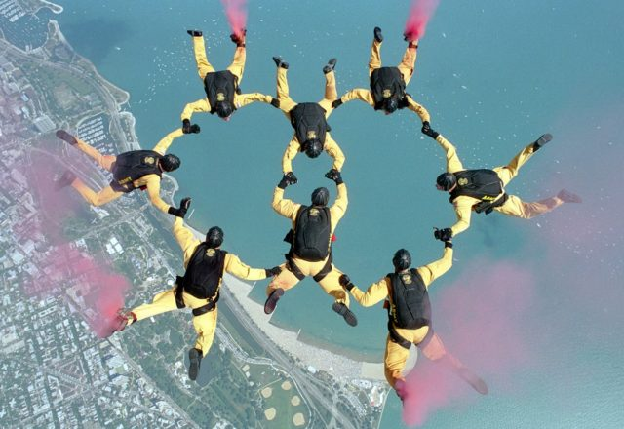
החלום הקולקטיבי – החזון
הכרה בצרכי המשפחה ובמעמדה בתוכנית הטיפול
עולם של מידע נגיש ורצף טיפולי
מענים בקהילה למצבי משבר
שיקום המציע קורת גג ראויה ותוכנית מותאמת לצרכיו של המתמודד
הכרה באוכלוסיית מאתגרי הטיפול ופיתוח שירותים המכוונים אליהם.
ניפוץ החומות הבירוקרטיות: משאירות רבים ללא טיפול ושיקום/
"נופלים בין הכיסאות".
ניפוץ הסטיגמה

Slide 7

החלום האישי והשתלבותו בחזון הקולקטיבי
לחתירה לשינוי ברמת המשפחה ולפעילות ציבורית המבקשת לחולל שינויים בשירותים בעולם בריאות הנפש- עקרונות דומים.
קשר וזיקה הדוקים מתקיימים בין אופן התנהלות המשפחה כצרכן
לבין התהליכים הנדרשים ליצירת שינוי בעולם הבריאות ובתפיסות החברתיות.
העשייה הציבורית:
מאיצה ומטייבת את הליכי השינוי.
מעניקה ידע וכלים להתמודדות האישית
מעצימה את בן המשפחה בשל תחושת השייכות,
תחושת השליחות והחזרת השליטה.

Slide 8

זכות העמידה שלנו - מומחיות מכוח ניסיון
מומחיות מכוח ניסיון ראויה להכרה ברמת הפרט וברמת המדיניות.
"שום דבר עלינו –בלעדינו!" סיסמת המתמודדים, תקפה גם למשפחות
ונובעת מהיותנו המטפלים העיקריים ומקור התמיכה של יקירינו.
שיתוף מתמודדים ובני משפחה הוכר על ידי ארגון הבריאות הבינ"ל
כאחד העיקרים של מדיניות ראויה בבריאות הנפש.
גם בשדה הטיפולי- אנו בתחילת הדרך למעבר מ"אי נראות" לשותפות.
(*עלינו להתמודד עם סוגיית ההסכמה והסודיות הרפואית בתבונה).

Slide 9

אקטיביזם אישי וחברתי
איתור של בעיה/ כשל המצריך שינוי
גיבוש פתרון/ מענה לבעיה
קידום הפתרון וזיהוי הזדמנויות שיביאו ליישום/ הוצאה לפועל של הפתרון

Slide 10

עקרונות יסוד וארגז הכלים:
בקיאות מרבית
איתור חסמים
שיתופי פעולה ועשיית נפשות למהלך
נחישות והתמדה
תקשורת מותאמת
מאזן נזק ותועלת

Slide 11

ידע הוא כוח – האתגר!
רופא משפחה ופסיכיאטר- מי אחראי על מה?
השתתפות
בשכר דירה
לשכות הרווחה
נציבות השוויון
פסיכיאטר מחוזי
פניות ציבור
שירותי השיקום
מצבי חירום ומשבר
מרפאות ממשלתיות
גמילה
וועדות סל שיקום
קופות חולים
איך מבטיחים רצף טיפולי ולמי לעזאזל יש את התמונה הכוללת?!
מטפל עצמאי
אשפוז
קצבת נכות
איזה זכויות יש לי כמשפחה?
הכשרה מקצועית

Slide 12

כיצד לרכוש ידע ולמצות זכויות?
גלשו באתרים ברשת (אביליקו, עוצמה, "כל זכות" ואתרי
הגופים הנוגעים בעניין).
העזרו במרכזי המשפחות בקהילה ובבתי החולים.
חקרו ודרשו אצל בעלי התפקידים ובעלי המקצוע עימם אתם באים במגע.
בררו מי הגורם האחראי ובפני מי אתם יכולים להביא את דברכם.
פנו ל"פניות הציבור" (בכל מסגרת מען כאמור, וד"כ קיים יותר ממען אחד).
הסתייעו בארגונים הרלוונטיים לתחום בריאות הנפש.
פַּתְחו "תודעה צרכנית" שתסייע לעניינכם וקדמו בכך את שיפור השירותים.

Slide 13

חתירה לשיתוף פעולה
הקשבה אמיתית =מכל מלמדי השכלתי!
הבנה של החסמים
דיאלוג מכבד, ממוקד ומנומק
רצינות נחישות והתמדה-
  ברמת ההכנה והבקיאות, תוך גמישות ויצירתיות.

Slide 14

לחולל שינוי כציבור של משפחות
מבט אל ארגז הכלים – מידע ובקיאות
הפעילות כקבוצה וכעמותה מאפשרת:
התמחות
תובנה קולקטיבית
ארכיון
איגום משאבים ושיתוף בידע ידע הוא כוח!
גיוון מקורות המידע – ספרות ומחקר, ימי עיון וכנסים, סיורים, מידע פנימי.

Slide 15

לחולל שינוי כציבור של משפחות
מבט נוסף על ארגז הכלים
שיתופי פעולה ו"עשיית נפשות"
שולחנות עגולים כתפיסת עולם
הרחבתו של בסיס הכוח:
אקדמיה, מחקר, משרדי ממשלה, כנסת, תקשורת, רשת, מועצות לאומיות, מבקר המדינה,
ארגוני חולים, ארגוני זכויות, עולם המוגבלויות, אגודים מקצועיים, קופות החולים, ספקי שירותים.

Slide 16

לחולל שינוי כציבור של משפחות
מבט נוסף על ארגז הכלים
המסע לשינוי =ריצה למרחקים ארוכים
נחישות והתמדה
מטרות מיידיות ולטווח ארוך
בחינה מתמדת של מאזן נזק/תועלת
קביעת סדרי עדיפויות

Slide 17



תודה על שיתוף הפעולה ועל ההקשבה
יחד נשנה את עולם בריאות הנפש
Ozma.office@gmail.com
איילה 0508772720
יוכי 0523670386
https://www.facebook.com/psychosocialdisabilities/
https://www.ozma.org.il/

